Slide 1
ANÁLISIS · MOCKUP
SENA — REGIONAL HUILA
Sistema de Gestión
de Horarios
Análisis de prototipos navegables · 7 hallazgos documentados
53
7
5
7
Pantallas
Módulos MFE
Roles
Hallazgos
Ficha 3413974 · Análisis y Desarrollo de Software · SENA Palermo

Slide 2
¿Qué es este sistema?
Un mockup navegable de gestión de horarios para centros SENA · Arquitectura micro-frontends
ENTIDADES DEL SISTEMA
ROLES DEL SISTEMA
📋 Fichas
👩‍🏫 Instructores
Coordinador Académico
Grupos de formación
Personal que dicta clases
Crea y publica horarios, resuelve conflictos
🎓 Aprendices
🏛 Ambientes
Instructor
Estudiantes de la ficha
Aulas, laboratorios, talleres
Ve su horario y registra seguimiento de ficha
📅 Horarios
🔗 Asignaciones
Aprendiz
Programación semanal de sesiones
Instructor ↔ sesión ↔ ambiente
Consulta su horario y notificaciones
Director de Centro
Visualiza KPIs y administra usuarios
Administrador de Soporte
Gestiona documentos, auditoría y parámetros
53 pantallas · 7 módulos MFE · datos ficticios · sin backend real

Slide 3
Lo que funciona bien ✅
Elementos sólidos que sirven de base para el sistema definitivo
🔄
🔒
👥
Sistema de estados centralizado
Flujo de publicación con bloqueo
RBAC bien estructurado
Un solo componente status() cubre 25 estados distintos de forma uniforme en toda la app.
Botón "Publicar" desactivado mientras haya conflictos sin resolver. Buen patrón de workflow.
Matriz rol↔permiso con scopes GLOBAL / TRAINING_CENTER / OWN_* y x-required-feature por pantalla.
📝
📱
🎨
Auditoría bien concebida
Shell responsivo
Tokens de diseño centralizados
Registra actor, servicio origen, entidad y payload JSON de cambios. Diseño correcto para sistemas distribuidos.
Barra lateral colapsa a drawer móvil con backdrop. Botones topbar ocultos/visibles según viewport.
Colores, tipografía y espaciado como variables CSS. Sin valores mágicos dispersos en el código.

Slide 4
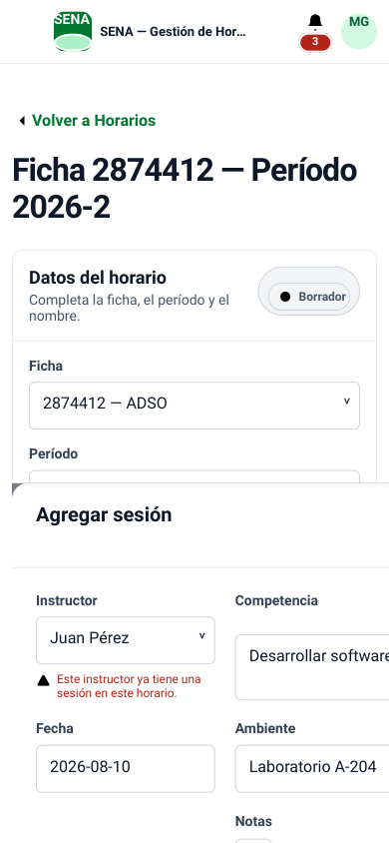
H2 — Calendario semanal y formularios inusables en móvil
Impacto: ALTO · Categoría: Responsive / UX · Pantallas afectadas: 19, 25, 11, 48
El problema
ANTES — Vista ilegible
⬛ Ancho mínimo del calendario: 880 px — en móvil queda sin encabezado de día ni franja horaria.
⬛ Formularios en dos columnas: campos comprimidos o cortados fuera de pantalla.
⬛ El instructor o aprendiz no sabe cuándo es cada clase sin abrir el detalle de cada tarjeta.
Recomendación
• Vista de agenda agrupada por día en móvil (día y franja como encabezado).
• Formularios a una sola columna en pantallas < 640 px.
• Modales: máximo 92 % de altura de pantalla con scroll interno.

Slide 5
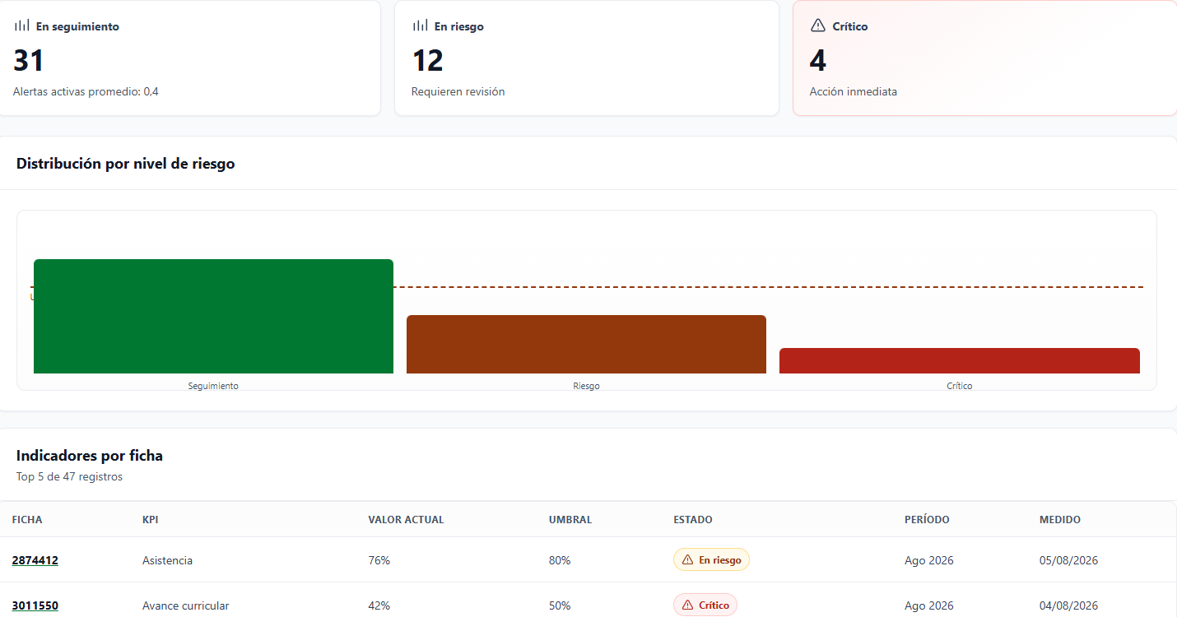
H3 — Gráfica de riesgo sin valores ni umbral correcto
Impacto: ALTO · Categoría: Visualización · Pantallas: 29 (Panel director), 30 (Drill-down KPI)
PROBLEMAS DETECTADOS
Barras sin valores
Tres barras (Seguimiento/Riesgo/Crítico) sin números encima, sin eje Y. Los KPI cards ya muestran los números — la gráfica no añade contexto.
Sin período de referencia
No se indica si la distribución corresponde al mes, semana o ciclo lectivo.
✅ Solución: Valores sobre cada barra · Período visible · Umbral vinculado al parámetro real (80 %)

Slide 6
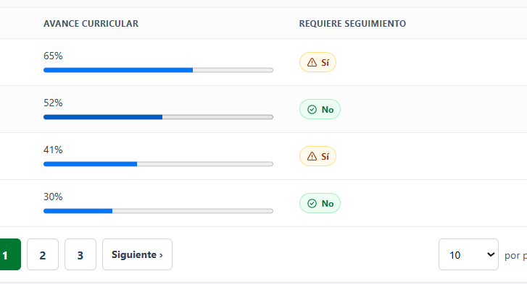
H4 — Avance curricular ingresado manualmente sin cálculo automático
Impacto: ALTO · Categoría: Datos / Funcionalidad · Pantallas: 23, 24, 29
❌ SITUACIÓN ACTUAL
El instructor escribe el porcentaje
Avance curricular (%): [ 75 ] ← estimación subjetiva
⚠ Sin relación con competencias ni sesiones ejecutadas.
⚠ Los KPIs del Director pierden confiabilidad.
Ejemplo visual
Actividades planificadas: 20
Actividades completadas: 13
Avance: 13 ÷ 20 × 100 = 65 %
65 %
✅ El sistema ya almacena ambos datos: sesiones ejecutadas + horas por competencia del currículo.
Campo manual → solo como ajuste extraordinario con justificación obligatoria.

Slide 7
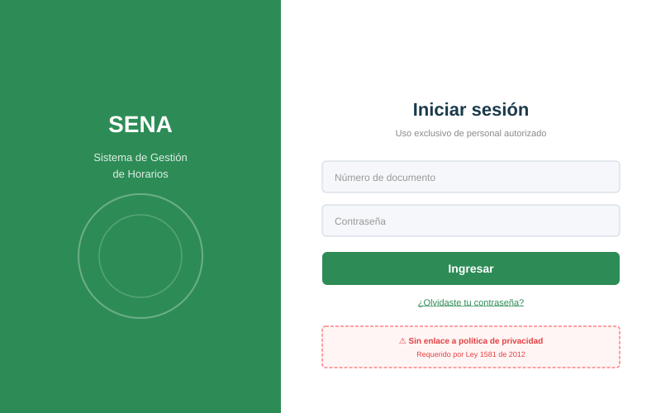
H5 — Sin aviso de tratamiento de datos personales
Impacto: ALTO · Categoría: Privacidad / Seguridad · Pantallas: 1 (Login), 2 (Recuperar), 3 (Nueva contraseña)
MARCO NORMATIVO APLICABLE
Ley 1581 / 2012
Protección de datos personales en Colombia
Decreto 1377 / 2013
Reglamentación del tratamiento de datos
Decreto 1074 / 2015
Marco único de reglamentación sectorial
Ley 1273 / 2009
Delitos informáticos contra la información y datos
DATOS TRATADOS POR EL SISTEMA
• Nombre y documento de instructores
• Nombre y correo de aprendices
Constitución Art. 15
Derecho a la intimidad y habeas data
• IPs de sesión
• Estados académicos
✅ Solución: Añadir en el login un enlace visible a la política de privacidad institucional.
Costo técnico mínimo (solo un enlace) — riesgo regulatorio alto si se omite.

Slide 8
Resumen de hallazgos
7 hallazgos · 5 de impacto Alto · 2 de impacto Medio
H1
Problemas generales de UI
MEDIO
UI
H2
Calendario semanal y formularios inusables en móvil
ALTO
Responsive / UX
H3
Gráfica de riesgo sin valores ni umbral correcto
ALTO
Visualización
H4
Avance curricular manual sin cálculo automático
ALTO
Datos / Funcionalidad
H6
Sin aviso de tratamiento de datos personales
ALTO
H5
ALTO
Privacidad / Seguridad
H7
Acciones múltiples colisionadas en tablas móvil
MEDIO
Responsive / UI

